Slide 1
基于SIFT的相似图片搜索引擎
13307130031 金阳华

Slide 2
基于SIFT的相似图片匹配
使用图片的SIFT特征作为索引
每一条特征是128维向量
对于要查询的图片A，对于A的每一条SIFT特征记录，我们搜索数据库中所有图片的SIFT特征，找出A的每一条SIFT记录的kNN，将其作为查询这条SIFT记录的搜索结果
将搜索到的所有SIFT记录集合合并在一起，通过这个集合中的记录对原数据库中数据进行投票，票数前几的作为搜索结果

Slide 3
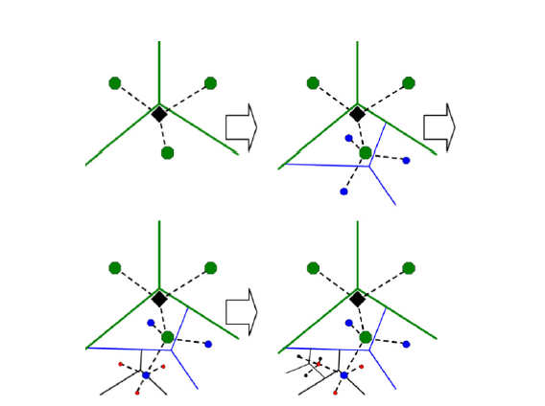
近似kNN查询
Hierarchical KMeans Clustering

Slide 4
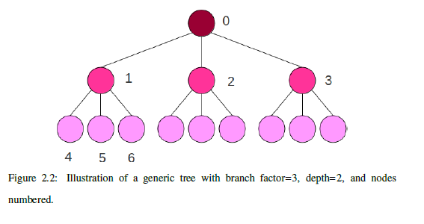
Hierarchical KMeans Clustering
对于每个Cluster不断地递归做Kmeans
每个Cluster都将分出都有K个聚类中心
所有聚类中心形成一棵满二叉树

Slide 5
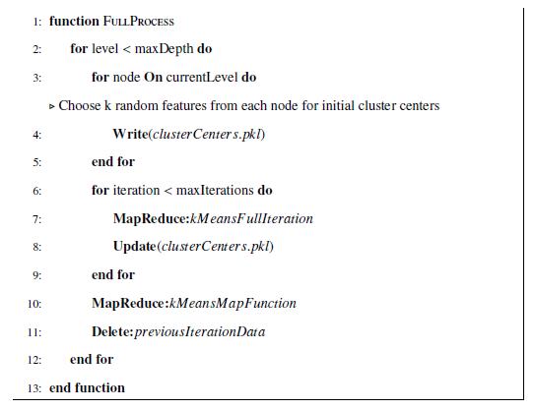
HKM under MapReduce
第7行是一个普通的Kmeans迭代过程
第10行中是一个建立新数据的过程，也可以用MapReduce
通过(SIFT_i, C_level)，和给定Cluster centers，求出(SIFT_i, C_{level+1})
其map过程和普通的Kmeans一样，对于每条SIFT记录SIFT_i，找到最近的Cluster Center， 抛出(C_{level+1}, SIFT_i)
Reduce过程，将每个Cluster center中所对应的SIFT数据全部写入新的文件中即可

Slide 6
HKM Query
对于每一条代查询SIFT特征，可以从根节点开始访问HKM树，用一个优先队列可以维护，每一层和其最相近的t个Cluster Center，访问到最低层时将最相近的t个底层节点所对应的Cluster加入待检验输入中

Slide 7
HKM Query under MapReduce
Map输入每条带遍历Cluster里的SIFT记录SIFT_i，与属于这个Cluster的带查询SIFT记录SIFT_t匹配，输出(SIFT_t,(Dist(SIFT_i,SIFT_t),SIFT_i)
Reduce 函数对于每个代查询SIFT记录找出其前T相近的SIFT记录
最后在通过被选中的SIFT记录对图片进行投票

Slide 8
实验测试
使用了35万张图片，每张图片压缩成为长边75的分辨率后，计算SIFT特征，平均一张图片42个SIFT特征，合计约1500万条SIFT特征记录（5GB左右)
三台机器的集群，直接使用了Java的MapReduce API
选K=32建立HKM索引
每一层Kmeans迭代20次
最后索引建立了三层，最底层分为了32768个类，平均每个类中包含450条SIFT记录
建立索引过程运行了4小时，每一次Kmeans迭代花2～3分钟，剩下50%的时间都花在了通过(SIFT_i, C_level)，求出(SIFT_i, C_{level+1})这个过程中了

Slide 9
实验效果演示

Slide 10
实验感想

Slide 11
小组分工
金阳华：数据预处理，前端与服务器端代码，实验测试
邓杰耀：部分前端代码，集群配置

